Slide 1
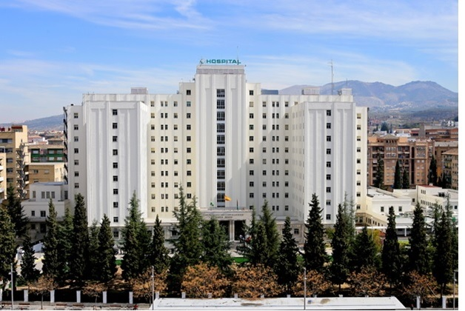
ADHERENCIA AL TRATAMIENTO ANTIFIBROTICO, EFICACIA Y RESULTADOS EN SALUD PARA PACIENTES CON FIBROSIS PULMONAR IDIOPATICA EN ESPAÑA: UN ESTUDIO DE EVIDENCIA EN VIDA REAL .
Beatriz María Jiménez Rodríguez.
FEA, Hospital Universitario Virgen de las Nieves, Granada.
En Sevilla, a 24 de marzo de 2023

Slide 2

La fibrosis pulmonar idiopática (FPI) es la enfermedad intersticial fibrosante más prevalente (13-20/100.000 habitantes) y de peor pronóstico, con una supervivencia media desde el diagnóstico de 3-5 años.
En 2015 se actualizaron las recomendaciones internacionales* para el tratamiento de la FPI→ se estableció una “recomendación grado A para dos fármacos antifibróticos; pirfenidona y nintedanib, en base a un nivel 1 de evidencia científica (EC y metaanálisis) siguiendo el sistema GRADE”.
Hay pocos datos sobre eficacia y perfil de seguridad de la población española con FPI en el mundo real.
Introducción
*Raghu G et al.; American Thoracic Society; European Respiratory society; Japanese Respiratory Society; Latin American Thoracic Association. An Official ATS/ERS/JRS/ALAT Clinical Practice Guideline: Treatment of Idiopathic Pulmonary Fibrosis. An Update of the 2011 Clinical Practice Guideline. Am J Respir Crit Care Med 2015;192(2):e3-19.

Slide 3
Objetivo principal: Analizar la eficacia de P y N en términos de supervivencia, su perfil de seguridad y, los factores asociados a la adherencia de dichos tratamientos.
Objetivos secundarios: Evaluar cómo influyen las comorbilidades y otras características del paciente en la retirada del tratamiento.
Objetivos.

Slide 4
Diseño del estudio:
Estudio observacional de cohortes retrospectivo multicéntrico (Hospital Universitario Virgen de las Nieves-Granada-, Virgen del Roció, Macarena –Sevilla- y, Complejo hospitalario de Jaén). Iniciativa de Neumosur del curso de jóvenes investigadores.
Población del estudio:
Se incluyeron pacientes con diagnostico de FPI desde 2015 hasta 2021 y, que habían recibido al menos una dosis de tto antifibrótico >10 días (nintedanib-N o pirferidona-P) y revisados posteriormente desde consultas monográficas de EPID.
Análisis estadístico:
1-Análisis descriptivo general de las variables.
Mediana (RIC), Media ± SD.
2-Asociación entre variables.
Variables categóricas: X2
Variables continuas: ANOVA, t student, U de Mann Whitney.
Curvas de supervivencia de Kaplan-Meier y regresión de COX, para comparar t hasta RAM, interrupción del tto y muerte.
La significación estadística se consideró p<0,05. Programa estadístico: Jamovi 1.6
Ética:
El protocolo del estudio fue aprobado por el comité de ética local.
Material y Métodos.

Slide 5
 | Nintedanib (N=85) | Pirferidona (N=147) | Total (N=232) | p-valor
Edad (años), media (SD) | 69.0 (8.3) | 70.4 (7.7) | 69.9 (7.9) | 0.190
Sexo masculino, n (%) | 69 (81,2%) | 111 (79.6%) | 186 (80.2%) | 0.771
Historia de tabaquismo | 9(10,6%) | 9(6.1%) | 18.7 (7.8%) | 0.325
Fumador activos, n(%) | 31,8(26,7%) | 29.9 (27.7) | 30.6 (27.3) | 0.622
ICAT,media (SD) | 28,9 (3,4%) | 29 (4.1) | 28.9 (3.9) | 0.891
Comorbilidades
Alguna, n(%) | 49 (57,6%) | 101 (68.7%) | 150 (64.7%) | 0.090
Índice de charlson , media (SD) | 3,6 (1.6) | 4.1 (1.7) | 3.9 (1.7) | 0.0170
Comorbilidades respiratorias, n(%) | 30 (35,3%) | 50 (34%) | 80 (34.5%) | 0.843
Comorbilidades cardiovasculares, n(%) | 21 (24,7%) | 53 (36.1%) | 74 (31.9%) | 0.074
ERGE, n(%) | 22 (25,2%) | 30 (20.4%) | 52 (22.5%) | 0.311
DM2, n(%) | 15 (17,6%) | 38 (25.9%) | 53 (22.8%) | 0.152
ERC, n(%) | 10 (11,8%) | 8 (5.4%) | 18 (7.8%) | 0.083
Depresión, n (%) | 8 (9,4%) | 10 (6.8%) | 18 (7.8%) | 0.126
Días desde el diagnostico, media (SD) | 280 (698.3) | 260 (686.5) | 267.5 (689.4) | 0.834
Índice de GAP, n(%) 0.729
Estadio I | 25 (30.1%) | 43 (29.3%) | 68 (29.6%)
Estadio II | 43 (51.8%) | 71 (48.3%) | 114 (49.6%)
Estadio III | 15 (18.1%) | 33 (22.4%) | 48 (20.9%)
Patrón radiologico, n(%) 0.245
Patrón NIU | 48 (57.1%) | 75 (51.4%) | 123 (53.5%)
Probable | 27 (32.1%) | 55 (37.7%) | 82(35.7%)
Indeterminado | 8 (9.5%) | 15 (10.3%) | 23 (10%)
Alternativo | 1 (1.2%) | 1 (0.7%) | 2 (0.9%)
Pruebas de función pulmonar
FEV1 % predicho,media (SD) | 85.2 (17.6) | 84.8(15.3) | 85 (16.6) | 0.875
FVC % predicho, media (SD) | 83.1 (20.6) | 79.7 (17.5) | 80.9 (18.7) | 0.174
DLCO % predino, media (SD) | 50.4 (17.7) | 50.5 (14.5) | 50.4 (15.7) | 0.979
TM6M metros, media (SD) | 447.7 (120) | 408.8 (119.4) | 422.9 (120.7) | 0.068
Saturación 02, media (SD) | 95.6 (2.6) | 95.6 (2.4) | 95.6 (2.5) | 0.848
Tratamientos
Polimedicación, n(%) | 25 (29.8%) | 65(44.2%) | 90(39%) | 0.030
Oxigenoterapia n(%) | 26 (30,6%) | 61 (41.5%) | 87 (37.5%) | 0.098
Corticoides orales, n(%) | 16 (18.8%) | 32 (21.8%) | 48 (20.7%) | 0.594
Tabla 1. Características basales de los pacientes.
-N:232
Resultados

Slide 6
 | NINTEDANIB | PIRFERIDONA | Total | P-valor
Discontinuidad, n(%) | 55 (64%) | 80 (54.4%) | 135 (58.1%) | 0.016
Causas de discontinuidad
RAMS,n(%) | 36 (42.4%) | 34 (23.1%) | 70 (30.2%) | 0.012
Trasplante de pulmón (%) | 4 (4.7%) | 5(3.4%) | 9(3.9%) | 0.346
Muerte | 15 (17.6%) | 41 (27.8%) | 56(14.2%) | 0.834
Tipos de discontinuidad
Reducción de dosis, n(%) | 31 (36.5%) | 35(23.8%) | 66(28.4%) | 0.039
Cambio de tto, n(%) | 31 (36.5%) | 23 (15.6%) | 54 (23.3%) | <0.001
Suspensión temporal, n (%) | 13 (15.3%) | 18(12.2%) | 31(13.4%) | 0.511
Retirada, n(%) | 31 (36.5%) | 29 (19.7%) | 60 (25.9%) | 0.005
Tabla 2.
N(%) de las causas y tipos de abandono.
Resultados

Slide 7
 | NINTEDANIB | PIRFENIDONA | Total | P valor
RAMS; n(%) NO SI | 22.0 (26.2%) 62.0 (73.8%) | 61.0 (41.5%) 86.0 (58.5%) | 83.0 (35.9%) 148.0 (64.1%) | 0.020
Hepatotoxicidad,n(%) NO SI | 75.0 (89.3%) 9.0 (10.7%) | 139.0 (94.6%) 8.0 (5.4%) | 214.0 (92.6%) 17.0 (7.4%) | 0.140
Fotosensibilidad (%) NO SI | 84.0 (100.0%) 0.0 (0.0%) | 113.0 (76.9%) 34.0 (23.1%) | 197.0 (85.3%) 34.0 (14.7%) | < 0.001
Molestias gástricas (%) NO SI | 45.0 (53.6%) 39.0 (46.4%) | 103.0 (70.1%) 44.0 (29.9%) | 148.0 (64.1%) 83.0 (35.9%) | 0.012
Anorexia n(%) No SI | 63.0 (75.0%) 21.0 (25.0%) | 118.0 (80.3%) 29.0 (19.7%) | 181.0 (78.4%) 50.0 (21.6%) | 0.3491
Alteración glob.blancos (%) NO SI | 84.0 (100.0%) 0.0 (0.0%) | 146.0 (99.3%) 1.0 (0.7%) | 230.0 (99.6%) 1.0 (0.4%) | 0.449
Diarrea n(%) No SI | 31.0 (36.9%) 53.0 (63.1%) | 131.0 (89.1%) 16.0 (10.9%) | 162.0 (70.1%) 69.0 (29.9%) | <0.001
Tabla 3. Tipos de RAMs.
Molestias gastrointestinales y diarreas N, fotosensibilidad en el grupo de P.
Resultados

Slide 8
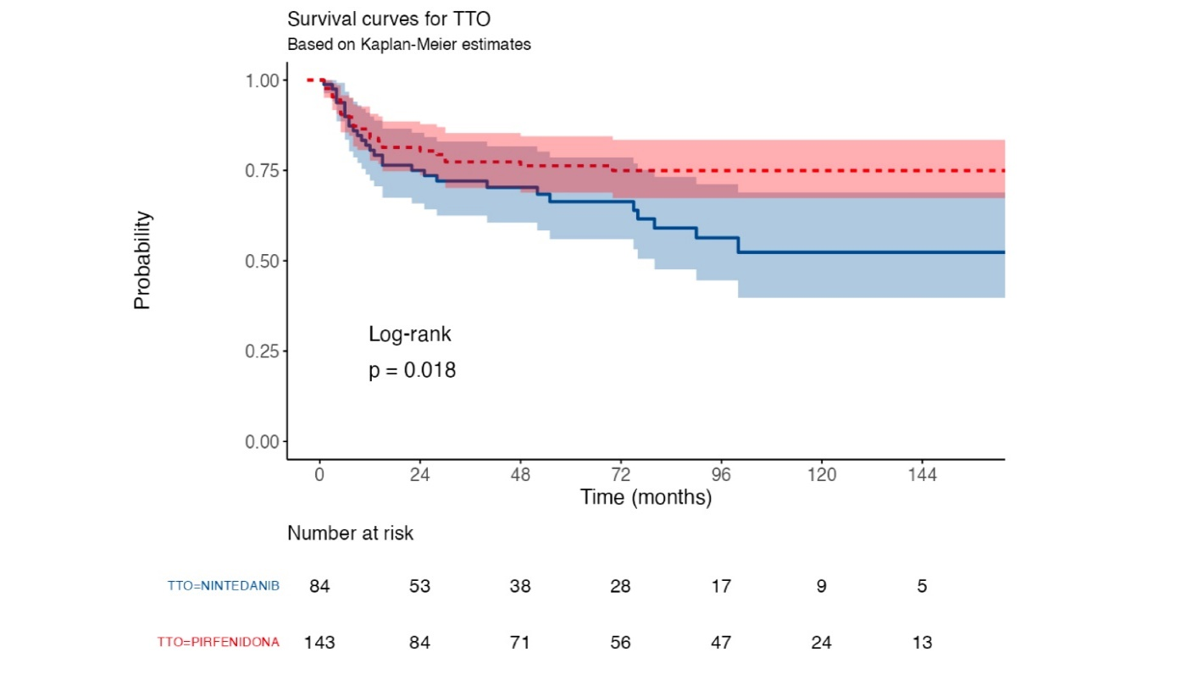
Figura 1. Curvas de supervivencia de Kaplan Meier que muestran el tiempo (con líneas de sombra que reflejan el IC del 95%) hasta la interrupción definitiva (retirada) del tratamiento con nintedanib (azul) o pirfenidona (rojo) entre los nuevos usuarios de antifibróticos para la FPI.
El tiempo hasta la interrupción fue mayor en el grupo de P que en el de N.
Resultados
Un mayor porcentaje suspendió N vs P (36.5% -19.7%,OR 0.65, IC al 95% 0.46- 0.94,p=0.02)

Slide 9
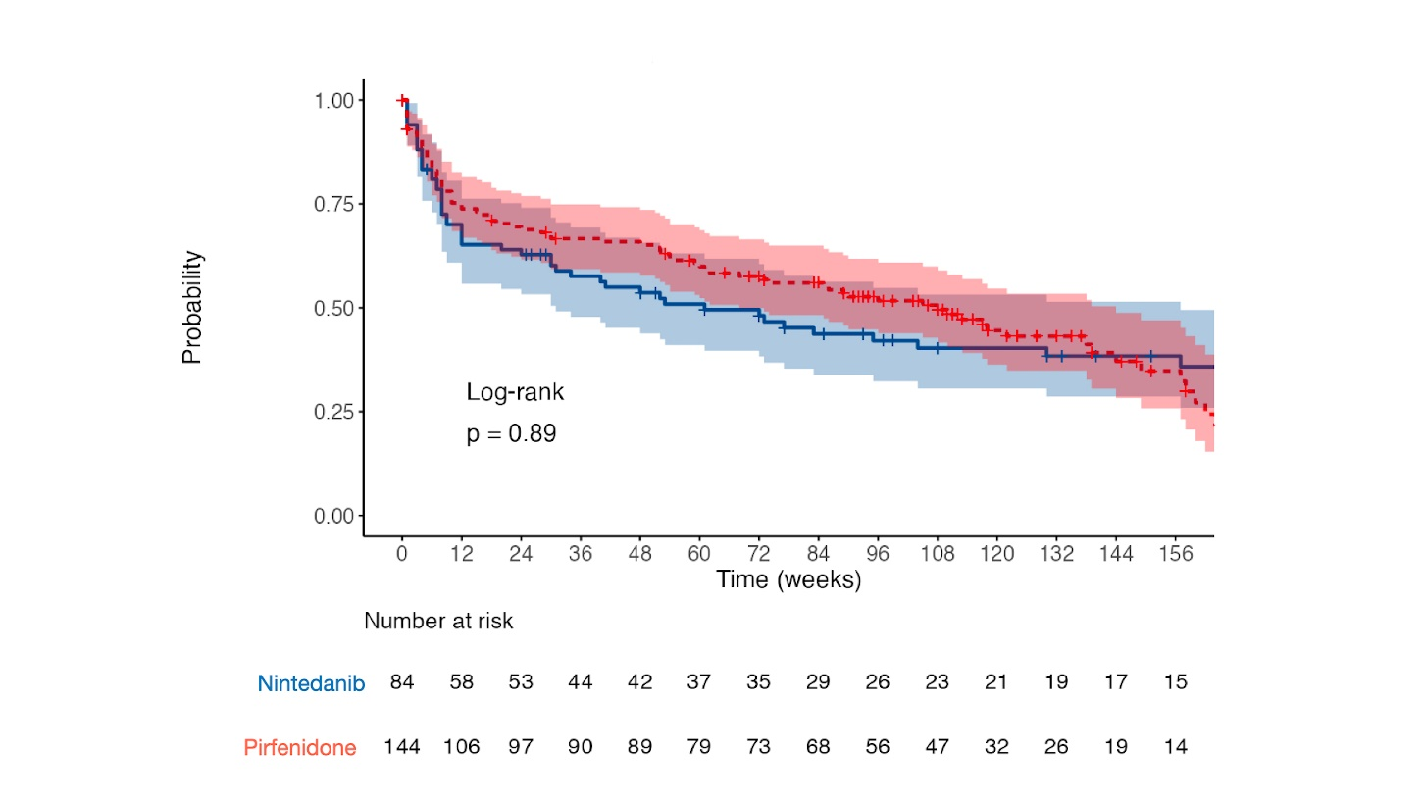
Figura 2. Curvas de supervivencia de Kaplan Meier que muestran el tiempo (con líneas de sombra que reflejan el IC del 95%) transcurrido hasta el primer efecto secundario entre el grupo de pirferidona (rojo) o nintedanib (azul).
El tiempo transcurrido hasta el primer RAMs fue similar en ambos grupos de tto.
Resultados

Slide 10
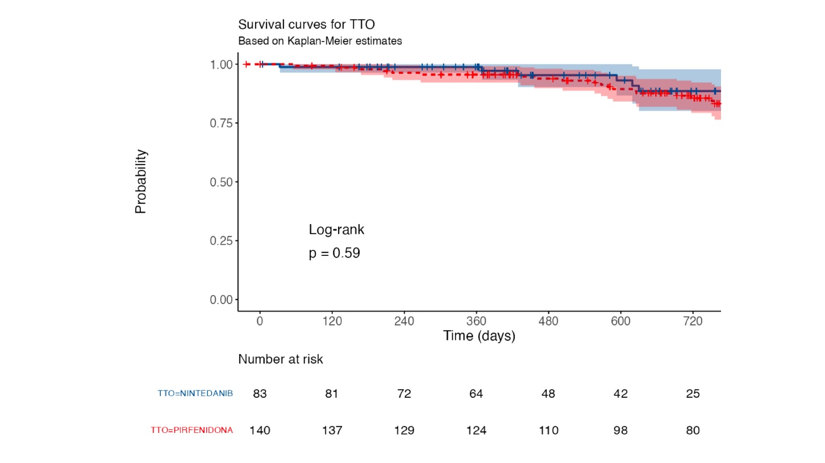
Figura 3- Curvas de supervivencia de Kaplan Meier que muestran el tiempo (con líneas de sombra que reflejan el IC del 95%) hasta la muerte por nintedanib (azul) o pirfenidona(rojo) entre los nuevos usuarios de antifibróticos para la FPI.
Resultados
La supervivencia fue similar a dos años entre ambos grupos:
N 88.6%, P 95.5%; HR 0.89, IC al 95% 0.58-1.36,p=0.586

Slide 11
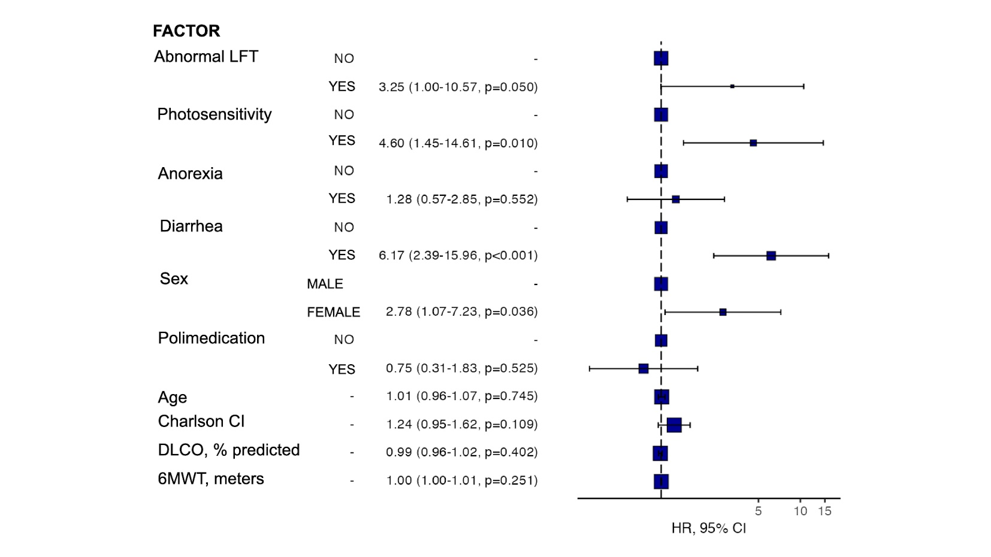
Figura 4. Análisis multivariante que muestra los OR y los IC 95% de las variables asociadas con la retirada del tratamiento antifibrótico.
Resultados

Slide 12
En este estudio en vida real;
El tratamiento con nintedanib o pirferidona mostraba:
misma eficacia en supervivencia,
tiempo similar hasta el primer RAMS,
diferente perfil de seguridad (N se asocia a >RAMS→>tasa de abandonos),
Los FRs para la retirada de los tto estaban influenciados por los RAMS y sexo y, NO por la edad, las comorbilidades, la polimedicación y/o gravedad de la FPI.
Conclusiones

